Slide 1



MASTERCLASS
DOMÍNIO
COMPETITIVO
Como deixar de disputar por preço e se tornar a primeira escolha.
Ricardo Marafon
PALESTRANTE E CONSELHEIRO
RM
01 — 52 ABERTURA

Slide 2

Agenda
O que vamos [ descobrir ]
hoje
01
Por que boas empresas ainda disputam por preço
02
O que torna uma empresa substituível
03
Em que estágio competitivo está a sua empresa
04
Como construir preferência no mercado
05
Qual pode ser o próximo passo da sua empresa
RM
02 — 52 ABERTURA

Slide 3
Capítulo 01
A disputa [ invisível ]
pela preferência
01
Por que boas empresas ainda precisam disputar por preço.
RM
03 — 52 A DISPUTA PELA PREFERÊNCIA

Slide 4

O paradoxo das boas empresas
Sua empresa pode:
— entregar qualidade
— atender bem
— investir em marketing
— buscar a excelência em tudo
…e ainda assim disputar clientes pelo preço. O mercado não remunera o esforço — remunera o valor que o cliente percebe.
Valor percebido = Benefícios − Custos
RM
04 — 52 A DISPUTA PELA PREFERÊNCIA

Slide 5
O mercado recompensa
Relevância — não [ esforço ]
Grande parte das empresas não possui estratégia
Confundem o importante com o estratégico
Foco em processos, operações, eficiência e reuniões.
Buscam melhoria contínua, mas dedicam pouco tempo à diferenciação real.
RM
05 — 52 A DISPUTA PELA PREFERÊNCIA

Slide 6

Percepção de valor
Quando a diferença
não é [ percebida ]
Ao receber sua proposta, o cliente percebe:
— a) uma escolha realmente diferente; ou
— b) apenas mais uma alternativa semelhante.
Sem diferença relevante, o preço vira o critério mais fácil de comparação.
Quando tudo parece igual,
o cliente escolhe pelo preço.
RM
06 — 52 A DISPUTA PELA PREFERÊNCIA

Slide 7

O risco silencioso
Não é preciso piorar
para [ perder a relevância ]
O sucesso não é permanente. Sua empresa pode continuar:
— entregando a mesma qualidade
— atendendo da mesma maneira
— oferecendo os mesmos produtos
— fazendo o que sempre funcionou
…e ainda assim perder espaço no mercado.
Isso acontece quando os clientes mudam e os concorrentes evoluem mais rápido.
RM
07 — 52 A DISPUTA PELA PREFERÊNCIA

Slide 8

O verdadeiro jogo competitivo
A disputa é pela
[ preferência ]
Empresas não competem só por vendas. Competem pela:
— atenção do mercado
— percepção de valor
— confiança do cliente
— preferência na hora da decisão
Vencer é construir uma posição que faça sua empresa ser preferida amanhã.
RM
08 — 52 A DISPUTA PELA PREFERÊNCIA

Slide 9
Capítulo 02
Estratégia é construir
uma [ posição única ]
02
Da eficiência operacional à diferenciação real.
RM
09 — 52 ESTRATÉGIA & DIFERENCIAÇÃO

Slide 10
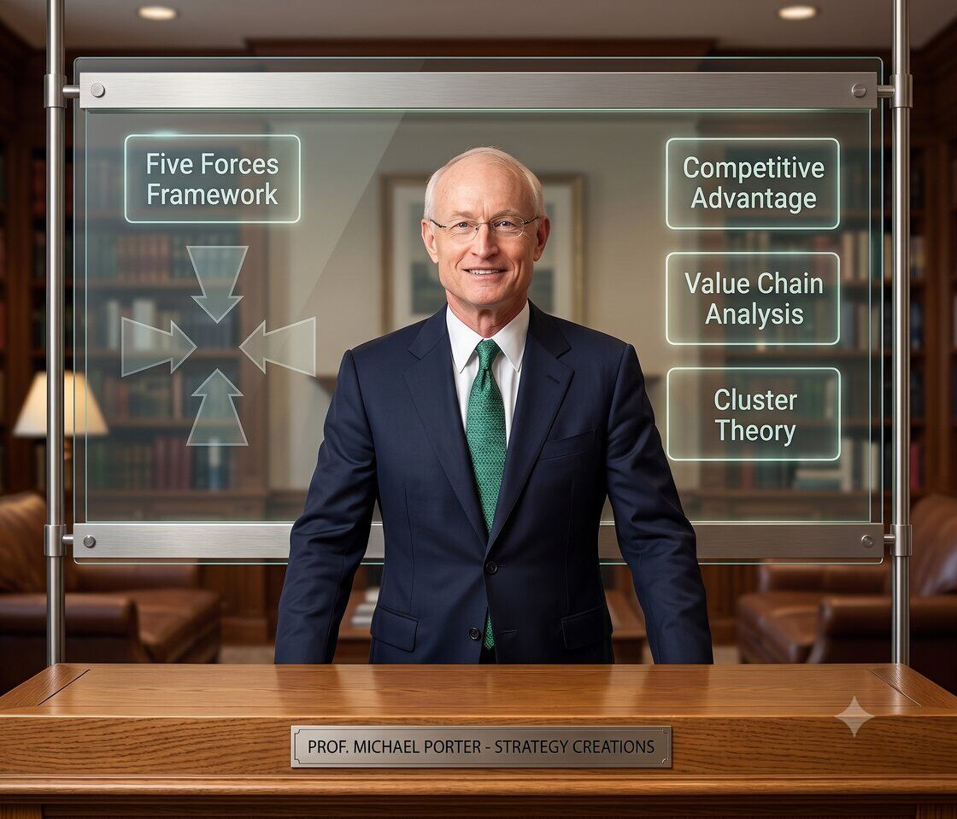
Estratégia não é fazer mais
Não é definir metas, melhorar processos, investir em marketing ou aumentar vendas.
Tudo isso melhora o desempenho, mas não determina por que a empresa será preferida.
Estratégia é criar uma posição singular e de valor.
Eficiência é fazer melhor.
Estratégia é fazer diferente.
RM
10 — 52 ESTRATÉGIA & DIFERENCIAÇÃO

Slide 11
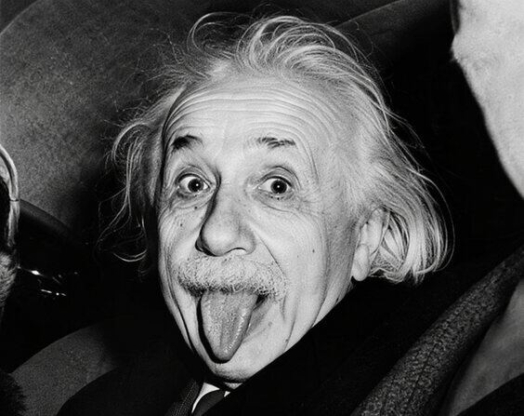
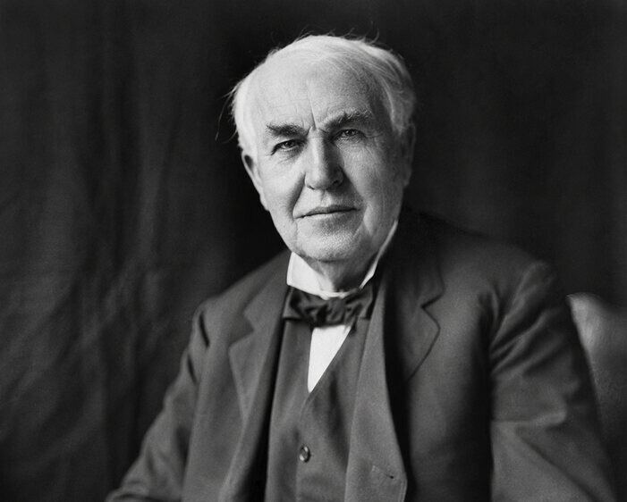
Diferenciação exige criação
“Penso 99 vezes e nada descubro; deixo de pensar, mergulho em silêncio — e a verdade se revela.”
Edison complementa: “90% de transpiração para 10% de inspiração.”
A criatividade é para todos — não só para os gênios.
ALBERT EINSTEIN
THOMAS EDISON
RM
11 — 52 ESTRATÉGIA & DIFERENCIAÇÃO

Slide 12

OLHAR DO EMPRESÁRIO
Você constrói uma posição estratégica diferenciada… ou consome a maior parte do tempo apenas buscando eficácia operacional?
RM
12 — 52 ESTRATÉGIA & DIFERENCIAÇÃO

Slide 13

Oceanos competitivos
Onde você escolhe [ competir ]
Estratégia do Oceano Vermelho
— Competir no mercado existente
— Derrotar a concorrência
— Explorar a demanda atual
Estratégia do Oceano Azul
— Criar mercado não disputado
— Tornar a concorrência irrelevante
— Romper o dilema valor × custo
RM
13 — 52 ESTRATÉGIA & DIFERENCIAÇÃO

Slide 14
OLHAR DO EMPRESÁRIO
Sua empresa construiu uma proposta de valor percebida como única… ou apenas disputa clientes dentro da mesma lógica dos concorrentes?
RM
14 — 52 ESTRATÉGIA & DIFERENCIAÇÃO

Slide 15
Direção estratégica
A direção que precede
a [ diferenciação ]
03
Antes de escolher como competir, decida o que pretende construir.
RM
15 — 52 ESTRATÉGIA & DIFERENCIAÇÃO

Slide 16

A construção de uma Visão
COMUNICAÇÃO DA ESTRATÉGIA
Componentes
obrigatórios da [ Visão ]
A visão nasce do encontro entre a ideologia fundamental e o futuro vislumbrado.
RM
16 — 52 ESTRATÉGIA & DIFERENCIAÇÃO

Slide 17
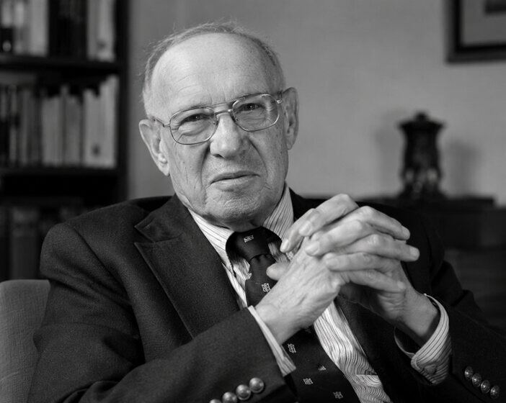
A construção de uma Missão
Cinco perguntas que [ definem o negócio ]
— O que fazemos? (qual é o negócio)
— Para quem fazemos? (qual é o público)
— Que valor trazemos para o cliente?
— De que forma fazemos? (como será o negócio)
— Como deveria ser o negócio no mundo ideal?
PETER DRUCKER
Um dos maiores pensadores da administração moderna, o “pai da gestão”.
RM
17 — 52 ESTRATÉGIA & DIFERENCIAÇÃO

Slide 18
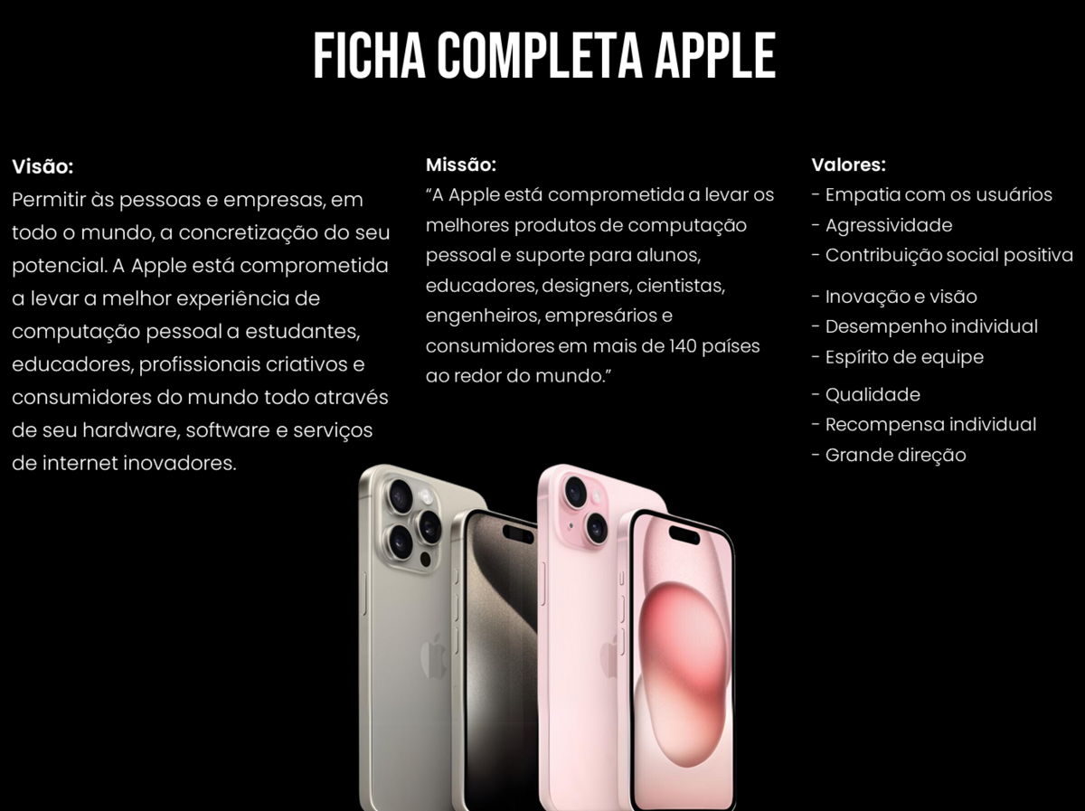
Estudo de caso
O exemplo [ Apple ]
Visão, missão e valores que sustentam uma posição singular.
RM
18 — 52 ESTRATÉGIA & DIFERENCIAÇÃO

Slide 19
OLHAR DO EMPRESÁRIO
Ao analisar a Visão e a Missão, é possível identificar esses elementos estratégicos? Elas transmitem com clareza a direção que a organização deseja construir?
RM
19 — 52 ESTRATÉGIA & DIFERENCIAÇÃO

Slide 20
Capítulo 03
O mapa da [ preferência ]
04
O que realmente determina a escolha do cliente.
RM
20 — 52 O MAPA DA PREFERÊNCIA

Slide 21
Vetores de competitividade
Onde as vantagens são [ construídas ]
A competição se vence desenvolvendo vantagens nos elementos competitivos — os Vetores de Competitividade.
Relativos ao produto
Relativos ao preço
Atração dos clientes
Negociação
— Desempenho
— Confiabilidade
— Conformidade
— Opcionais
— Serviços ao produto
— Durabilidade
— Estética
— Qualidade aparente
— Reputação
— Embalagem
— Estocagem
— Transporte
— Preço baixo
— Prazo de pagamento
— Garantia de substituição
— Garantia de reparos
— Localização
— Marca
— Disponibilidade
— Variedade
— Promoções
— Propaganda
— Confiabilidade nas entregas
— Integração
— Rapidez no atendimento
— Prazo de entrega
— Esforço de vendas
— Habilidade de vendas
— Habilidade de negociação
— Flexibilidade de volume
— Flexibilidade de mix
— Brindes
RM
21 — 52 O MAPA DA PREFERÊNCIA

Slide 22
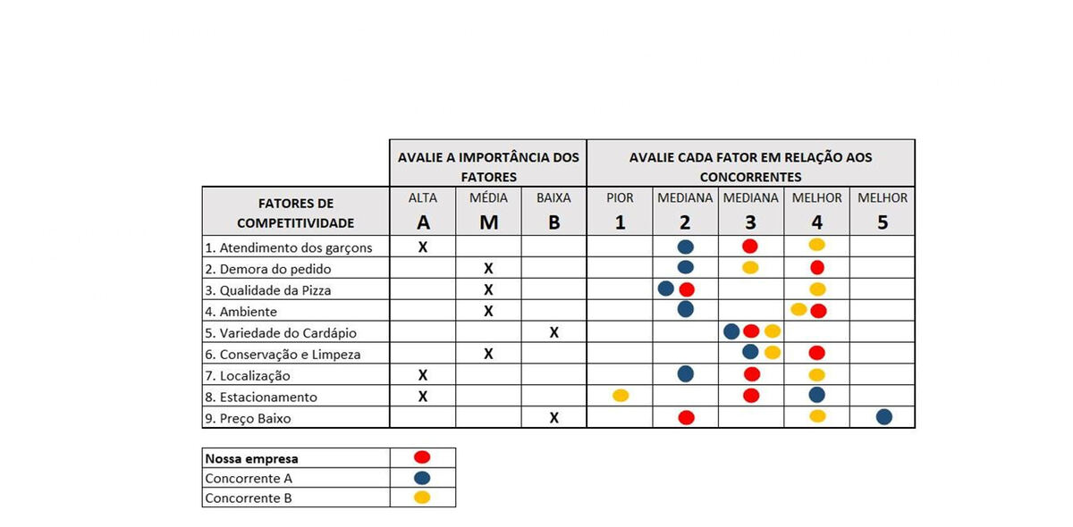
O perfil competitivo
A fotografia da sua [ posição ]
Sintetiza as vantagens e desvantagens da empresa em seus vetores — a posição num dado momento.
Do perfil atual, define-se o desejável a curto e a longo prazo.
RM
22 — 52 O MAPA DA PREFERÊNCIA

Slide 23
OLHAR DO EMPRESÁRIO
O Perfil Competitivo sustenta o posicionamento que a empresa deseja ocupar… ou revela inconsistências entre discurso e prática?
RM
23 — 52 O MAPA DA PREFERÊNCIA

Slide 24
Autoavaliação
Qual é a força
competitiva da [ sua empresa? ]
05
Um instrumento para enxergar a posição real — não para inflar a nota.
RM
24 — 52 O MAPA DA PREFERÊNCIA

Slide 25

Autoavaliação competitiva
Como avaliar cada [ afirmação ]
1 Discordo totalmente
2 Discordo parcialmente
3 Não tenho certeza
4 Concordo parcialmente
5 Concordo totalmente
ORIENTAÇÕES
— Considere a realidade atual da empresa.
— Pense na percepção e no comportamento dos clientes.
— Na dúvida entre duas notas, escolha a menor.
RM
25 — 52 AUTOAVALIAÇÃO COMPETITIVA

Slide 26
01
AUTOAVALIAÇÃO · AFIRMAÇÃO 01 / 10
Nossa empresa possui clareza sobre o mercado e o perfil de cliente cuja preferência deseja conquistar.
1
2
3
4
5
RM
26 — 52 AUTOAVALIAÇÃO COMPETITIVA

Slide 27
02
AUTOAVALIAÇÃO · AFIRMAÇÃO 02 / 10
Nossas decisões estratégicas são orientadas por uma visão clara de futuro — não apenas pelas demandas imediatas da operação.
1
2
3
4
5
RM
27 — 52 AUTOAVALIAÇÃO COMPETITIVA

Slide 28
03
AUTOAVALIAÇÃO · AFIRMAÇÃO 03 / 10
Conhecemos os verdadeiros concorrentes, incluindo soluções substitutas e alternativas que disputam a preferência do cliente.
1
2
3
4
5
RM
28 — 52 AUTOAVALIAÇÃO COMPETITIVA

Slide 29
04
AUTOAVALIAÇÃO · AFIRMAÇÃO 04 / 10
Compreendemos quais critérios realmente influenciam a escolha dos nossos clientes.
1
2
3
4
5
RM
29 — 52 AUTOAVALIAÇÃO COMPETITIVA

Slide 30
05
AUTOAVALIAÇÃO · AFIRMAÇÃO 05 / 10
Nossos clientes conseguem explicar com clareza por que deveriam escolher nossa empresa em vez dos concorrentes.
1
2
3
4
5
RM
30 — 52 AUTOAVALIAÇÃO COMPETITIVA

Slide 31
06
AUTOAVALIAÇÃO · AFIRMAÇÃO 06 / 10
Nossos diferenciais são relevantes e não estão baseados apenas em afirmações genéricas, como qualidade, confiança ou bom atendimento.
1
2
3
4
5
RM
31 — 52 AUTOAVALIAÇÃO COMPETITIVA

Slide 32
07
AUTOAVALIAÇÃO · AFIRMAÇÃO 07 / 10
Produtos, serviços, atendimento, marketing, vendas e experiência do cliente fortalecem a mesma posição competitiva.
1
2
3
4
5
RM
32 — 52 AUTOAVALIAÇÃO COMPETITIVA

Slide 33
08
AUTOAVALIAÇÃO · AFIRMAÇÃO 08 / 10
A diferenciação que comunicamos é sustentada concretamente por aquilo que a empresa entrega.
1
2
3
4
5
RM
33 — 52 AUTOAVALIAÇÃO COMPETITIVA

Slide 34
09
AUTOAVALIAÇÃO · AFIRMAÇÃO 09 / 10
Nossos clientes demonstram preferência pela empresa e não decidem principalmente com base no menor preço.
1
2
3
4
5
RM
34 — 52 AUTOAVALIAÇÃO COMPETITIVA

Slide 35
10
AUTOAVALIAÇÃO · AFIRMAÇÃO 10 / 10
Se nossa empresa deixasse de existir, uma parcela relevante dos clientes teria dificuldade para encontrar alternativa equivalente.
1
2
3
4
5
RM
35 — 52 AUTOAVALIAÇÃO COMPETITIVA

Slide 36
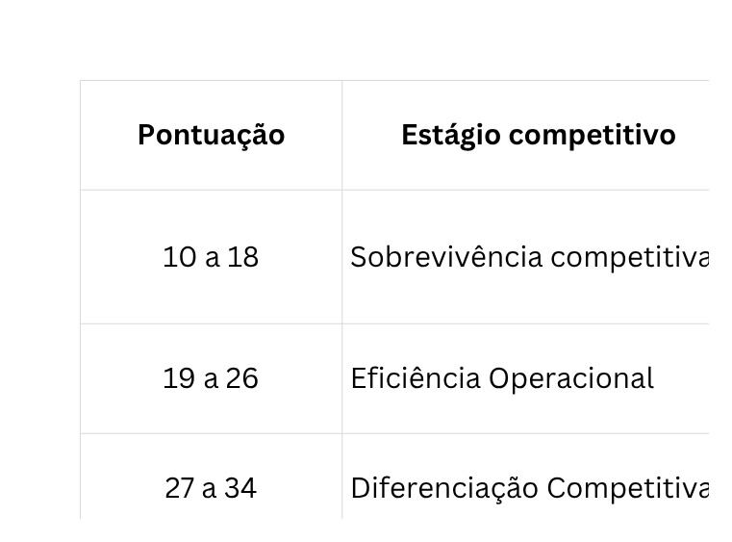
Autoavaliação
Interpretação dos [ resultados ]
Some as notas das dez afirmações. O total posiciona a empresa em um dos estágios de evolução competitiva.
A leitura não é um veredito — é um ponto de partida para a decisão.
RM
36 — 52 AUTOAVALIAÇÃO COMPETITIVA

Slide 37
Capítulo 04
Método Domínio
[ Competitivo® ]
06
O caminho para se tornar a primeira escolha.
RM
37 — 52 MÉTODO DOMÍNIO COMPETITIVO

Slide 38
O Método Domínio Competitivo®
Um sistema autoral de construção de [ preferência ]
O Método orienta empresas a:
— definir sua direção estratégica
— compreender os critérios que determinam as escolhas dos clientes
— construir uma posição clara, relevante e difícil de copiar
Seu propósito: transformar empresas substituíveis em organizações capazes de se tornar a primeira escolha do mercado em que decidiram competir.
RM
38 — 52 MÉTODO DOMÍNIO COMPETITIVO

Slide 39
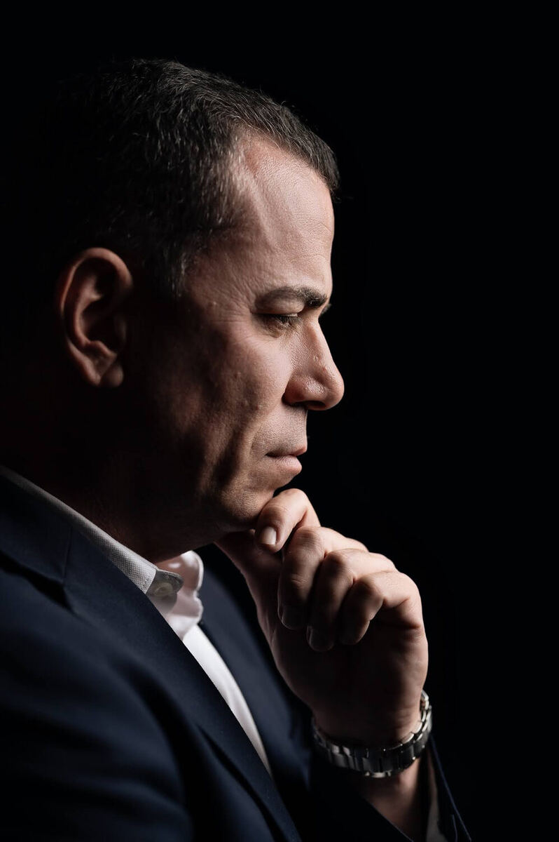
Sobre Ricardo Marafon
Mestre em Administração Estratégica, executivo, conselheiro e mentor empresarial. Ao longo de mais de duas décadas, participou da construção e execução de estratégias de crescimento, posicionamento e diferenciação em organizações educacionais no Brasil e nos Estados Unidos.
Hoje dedica-se a ajudar empresários e líderes a construir vantagens difíceis de copiar e fortalecer o posicionamento de suas empresas.
— Mestre em Administração Estratégica
— Mais de 20 anos em liderança, estratégia e desenvolvimento de negócios
— Ex-Reitor, Diretor e Executivo de grandes grupos educacionais
— Sócio e Vice-Presidente da University SEAL
— Conselheiro, mentor e palestrante em estratégia empresarial
— Criador do método Domínio Competitivo®
RM
39 — 52 MÉTODO DOMÍNIO COMPETITIVO

Slide 40
Níveis de evolução competitiva
Da sobrevivência ao [ domínio ]
Empresas evoluem quando constroem uma posição cada vez mais relevante, diferenciada e difícil de substituir.
01
02
03
04
05
Sobrevivência competitiva
Eficiência operacional
Diferenciação competitiva
Preferência competitiva
Domínio Competitivo®
Reage ao mercado, concentra esforços em vender e manter a operação.
Melhora processos e produtividade, mas ainda parece semelhante aos concorrentes.
Constrói atributos relevantes que justificam a escolha — ainda não consolidados.
O cliente reconhece diferença, atribui mais valor e reduz a sensibilidade ao preço.
Ocupa posição singular, torna-se referência e a primeira escolha do público.
RM
40 — 52 MÉTODO DOMÍNIO COMPETITIVO

Slide 41

Visão geral do método
Cada degrau aproxima
a empresa de ser [ referência ]
RM
41 — 52 MÉTODO DOMÍNIO COMPETITIVO

Slide 42

O papel estratégico do empresário
01
Definir a direção estratégica
Uma visão clara de futuro que oriente decisões e investimentos.
02
Construir diferenciação percebida
Atributos que tornem a empresa única e preferida.
03
Gerar valor superior
Benefícios que justifiquem a escolha entre as alternativas.
04
Antecipar o futuro
Agir sobre tendências antes que o mercado exija resposta.
05
Liderar a evolução contínua
Adaptações e inovações constantes para manter a competitividade.
RM
42 — 52 MÉTODO DOMÍNIO COMPETITIVO

Slide 43
A jornada
Mentoria Domínio
[ Competitivo® ]
07
O caminho para se tornar a primeira escolha.
RM
43 — 52 MENTORIA INDIVIDUAL

Slide 44
O que será construído com a mentoria
Uma [ arquitetura estratégica ] própria
Ao final da jornada, sua empresa terá uma arquitetura própria para ampliar diferenciação, valor percebido e preferência.
01
02
03
04
Diagnóstico da Posição Competitiva Atual
Mapa Competitivo Comparativo
Perfil Competitivo Futuro
Estratégia de Diferenciação e Preferência
05
06
07
08
Posicionamento, Expansão e Monetização
Identidade Estratégica da Organização
Balanced Scorecard e Prioridades Estratégicas
Direcionamentos para Execução e Evolução Competitiva
RM
44 — 52 MENTORIA INDIVIDUAL

Slide 45
Como funciona a mentoria individual
Uma jornada [ personalizada ]
Construída a partir da realidade da sua empresa.
01
Diagnóstico da posição competitiva atual
05
Refinamento do posicionamento, expansão e monetização
02
Mapeamento competitivo do mercado
06
Desenvolvimento da identidade estratégica
03
Definição do perfil competitivo futuro
07
Estruturação do Balanced Scorecard e das prioridades estratégicas
04
Construção da estratégia de diferenciação e preferência
08
Direcionamento para execução e evolução competitiva
Não é uma mentoria baseada em aulas genéricas. É um processo individual de análise, decisão e construção estratégica.
RM
45 — 52 MENTORIA INDIVIDUAL

Slide 46
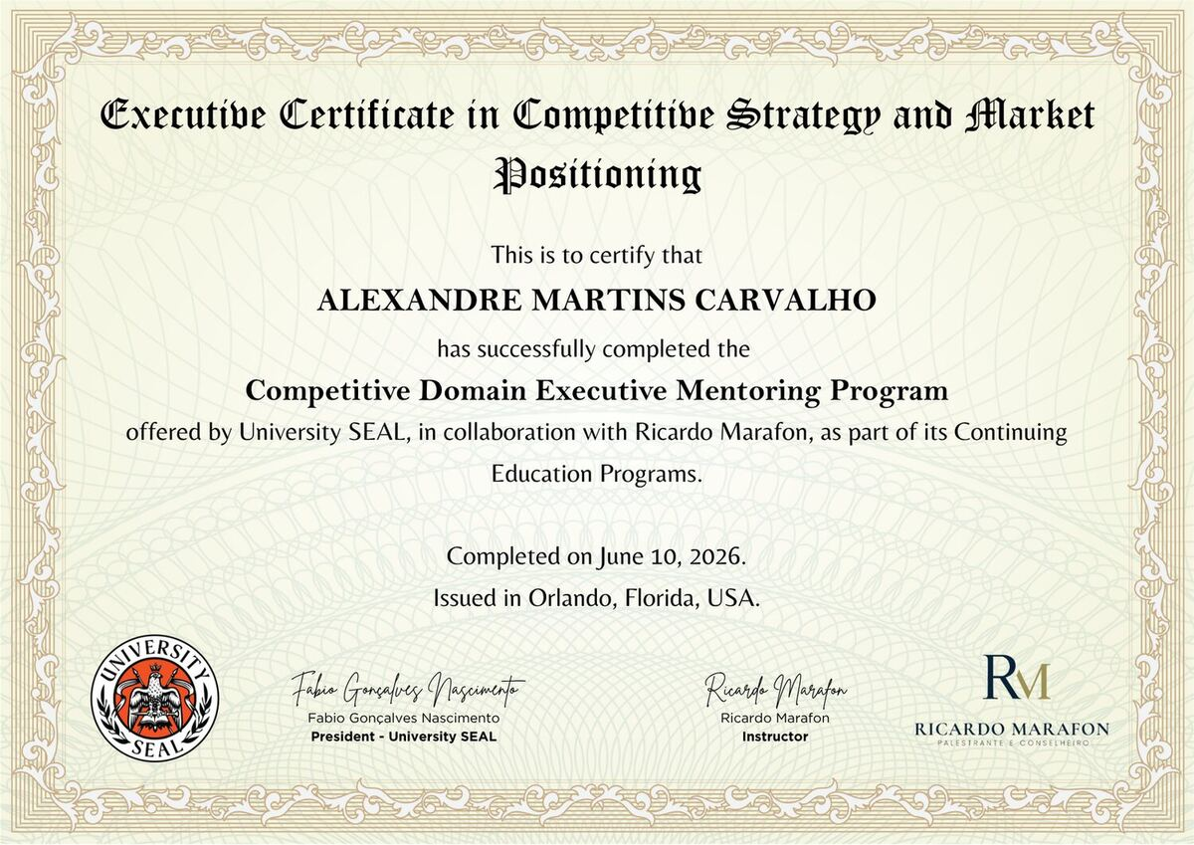
Certificação internacional
Um selo que [ chancela ]
Ao concluir o programa, o participante recebe um certificado executivo internacional em estratégia competitiva e posicionamento de mercado.
RM
46 — 52 MENTORIA INDIVIDUAL

Slide 47
Antes da mentoria
É preciso compreender o [ ponto de partida ]
Antes de iniciar uma Mentoria Individual, preciso compreender o estágio atual da empresa e avaliar se uma jornada estratégica completa faz sentido. Isso exige identificar:
01
02
03
04
05
Qual posição a empresa ocupa hoje
O que limita a sua diferenciação
Onde estão as oportunidades competitivas
Quais mudanças precisam ser priorizadas
Se há disposição real para transformar
A Mentoria exige investimento, comprometimento e envolvimento de ambos os lados. Por isso, precisamos avaliar se existem as condições necessárias para percorrê-la.
Foi por isso que criei uma condição especial e exclusiva para os participantes desta Masterclass.
RM
47 — 52 DIAGNÓSTICO COMPETITIVO

Slide 48

Sessão de Diagnóstico Competitivo
90 minutos de análise [ individual ]
Uma sessão estratégica dedicada a compreender a posição competitiva atual da sua empresa, identificar os fatores que limitam sua diferenciação e avaliar os próximos passos da sua evolução competitiva.
AO FINAL, VOCÊ TERÁ CLAREZA SOBRE
— os principais bloqueios competitivos da empresa
— as oportunidades de diferenciação ainda não exploradas
— os riscos de permanecer na posição atual
— as prioridades que devem orientar seus próximos movimentos
Não é uma reunião comercial. É uma sessão estratégica de trabalho dedicada à realidade competitiva da sua empresa.
RM
48 — 52 DIAGNÓSTICO COMPETITIVO

Slide 49
Como funciona a sessão
Três etapas, [ 90 minutos bem usados ]
Um processo preparado para aproveitar ao máximo cada minuto.
01 Antes
02 Durante
03 Depois
Formulário estratégico e análise prévia da empresa, do mercado e dos concorrentes.
Diagnóstico da posição atual, identificação dos bloqueios e definição de até três prioridades estratégicas.
Envio de uma síntese com os principais direcionamentos identificados.
A sessão começa antes do encontro, com a análise da realidade da sua empresa.
RM
49 — 52 DIAGNÓSTICO COMPETITIVO

Slide 50
INCLUI
Condição exclusiva · Masterclass
✦ Formulário estratégico
✦ Análise prévia da empresa
✦ Sessão individual de 90 minutos
✦ Identificação dos bloqueios competitivos
✦ Definição de até três prioridades estratégicas
✦ Síntese dos principais direcionamentos
Sessão de Diagnóstico
[ Competitivo ]
90 minutos de análise individual com Ricardo Marafon.
R$ 1.500
Caso exista interesse mútuo em avançar para a Mentoria Individual, os R$ 1.500 serão integralmente considerados no valor da mentoria.
QR CODE
Aponte para acessar o formulário de inscrição.
RM
50 — 52 DIAGNÓSTICO COMPETITIVO

Slide 51
Garanta sua sessão
Preencha o formulário e [ conclua a inscrição ]
QR CODE
01
Preencha o formulário pelo QR Code
Informe apenas nome, telefone e e-mail.
02
Receba as orientações de pagamento
Você receberá como realizar o pagamento de R$ 1.500.
03
Após a confirmação, receba os detalhes
Enviaremos o formulário estratégico e as opções de datas e horários.
Aponte a câmera para acessar o formulário de inscrição.
O link do formulário também será disponibilizado no chat. Serão disponibilizadas apenas 10 sessões.
RM
51 — 52 DIAGNÓSTICO COMPETITIVO

Slide 52

“Empresas extraordinárias não surgem por acaso. Elas são construídas por decisões estratégicas consistentes.”
“O empresário não apenas gere sua empresa. Ele deve construir relevância duradoura.”
Obrigado pela [ participação ]
RM
52 — 52 ENCERRAMENTO

